Slide 1
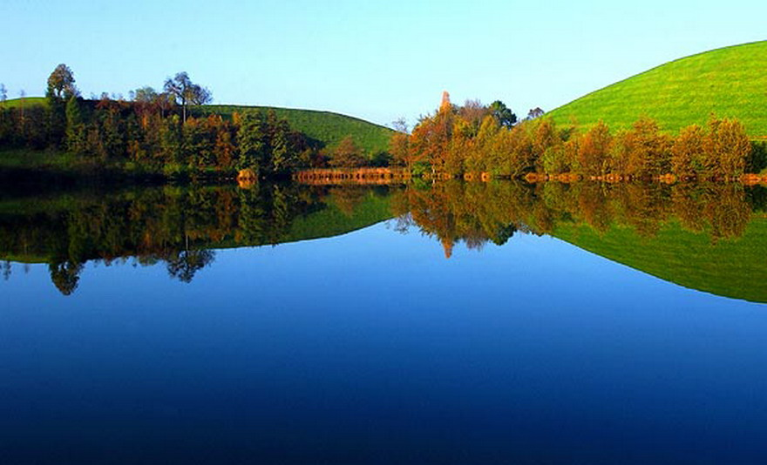
Пусть цветет цветочная поляна, Вырастают сосны-великаны. Будет чистым небо голубое, В этом мире мы нужны с тобою.

Slide 2
символика «ЭКОцентра»
Значок «ЭКОцентра»

Slide 3
проект Экологическое дефиле «МУСОРНАЯ МОДА»
Руководитель: Акулич С.П.
учитель технологии
МАОУ КСОШ№2

Slide 4
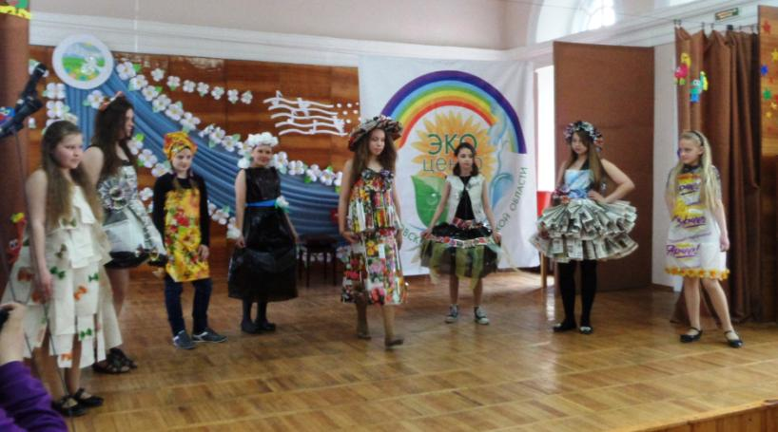

Slide 5
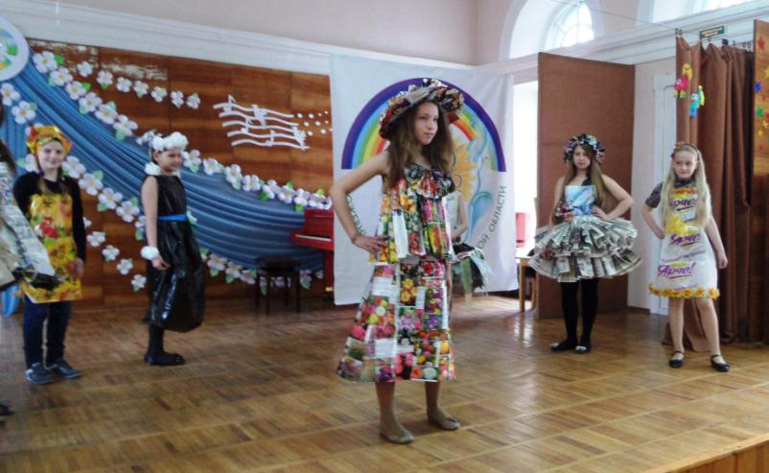

Slide 6
Цель: углубить экологические знания учащихся через развитие творческих способностей в форме проектной деятельности.
Задачи: -формировать у школьников чувство ответственности за состояние окружающей среды;
-способствовать сплочению детского коллектива;
-способствовать развитию мышления, творчества, внимания, наблюдательности и развития новых идей, через творчество осуществить проектную и исследовательскую деятельность.

Slide 7
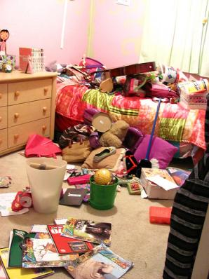
Материалы, инструменты, приспособления:
- газеты и журналы;
- целлофановые пакеты;
- картон;
- фантики;
- скотч;
- степлер (скобы);
- клей ПВА.

Slide 8
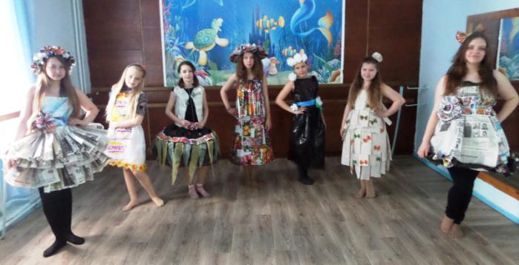
Итог: разработка моделей одежды, сделанных из твердых бытовых отходов, совместно с учителем.

Slide 9
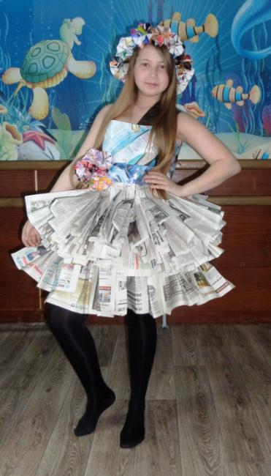
Соболева
Татьяна

Slide 10
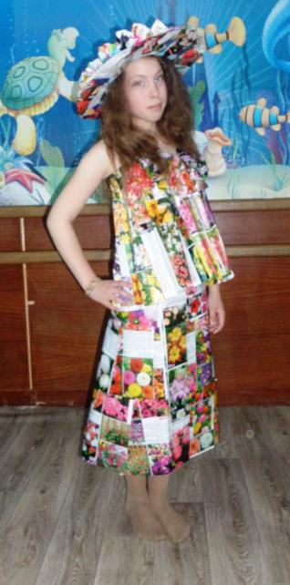
Соболева
Карина

Slide 11
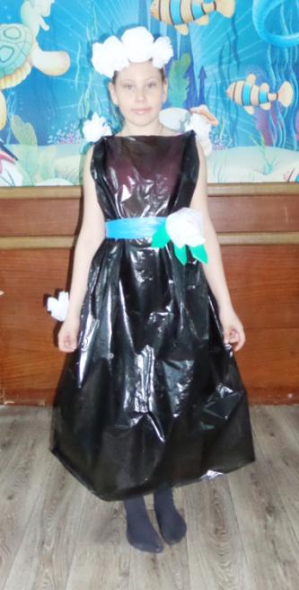
Сосновская
Софья

Slide 12
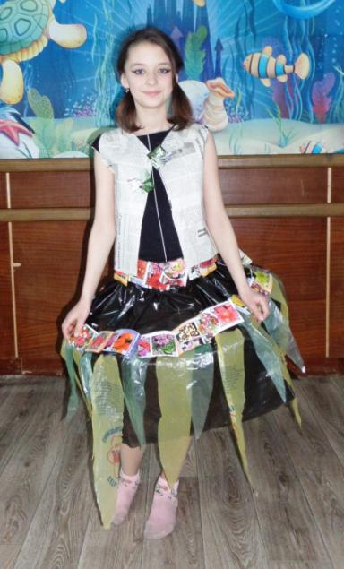
Кухтинова
Александра

Slide 13
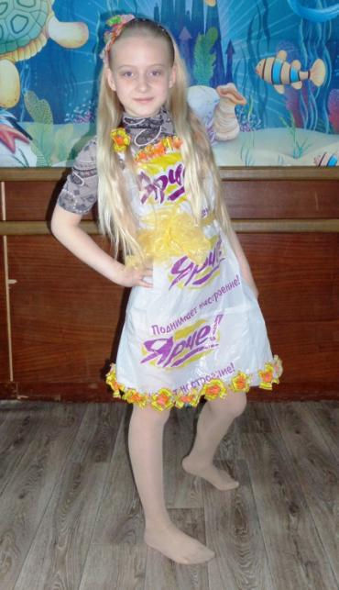
Фукс
Диана

Slide 14
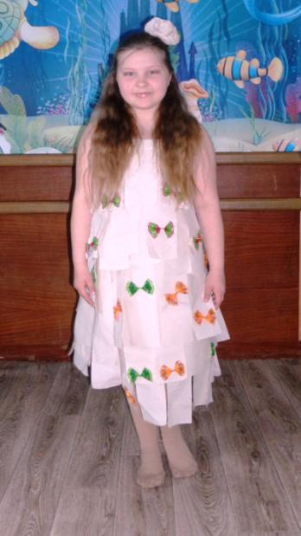
Панькова
Татьяна

Slide 15
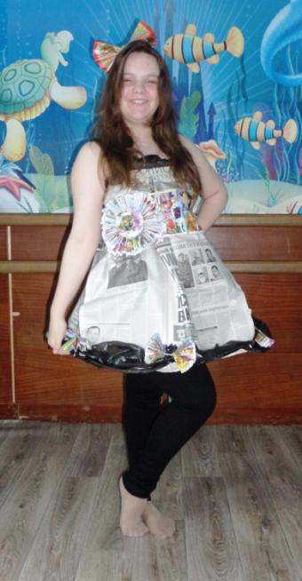
Сопраненко
Дарья

Slide 16
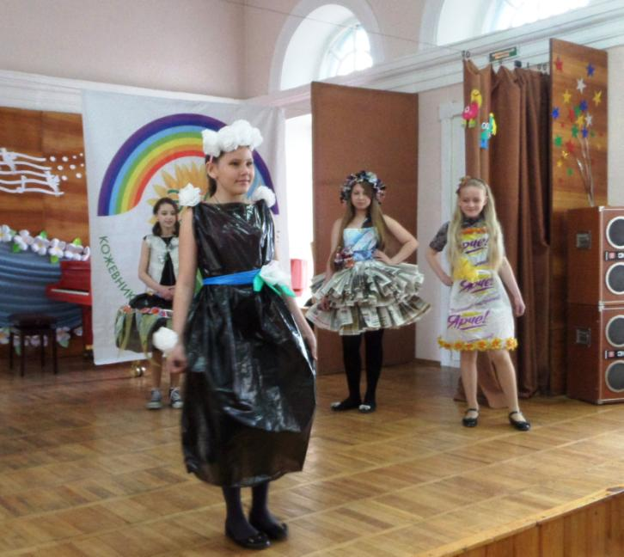

Slide 17
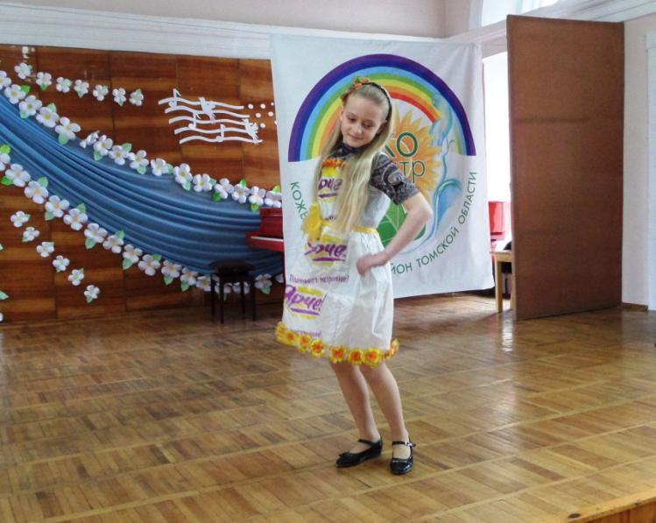

Slide 18
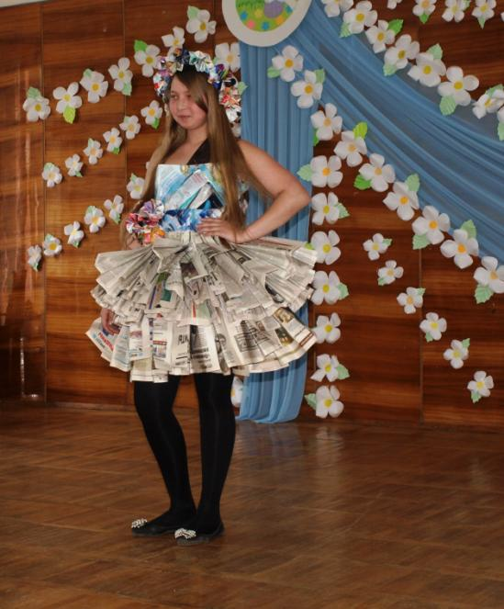

Slide 19
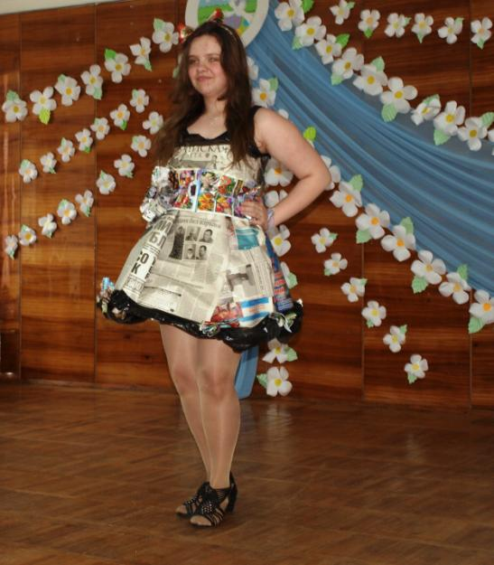

Slide 20
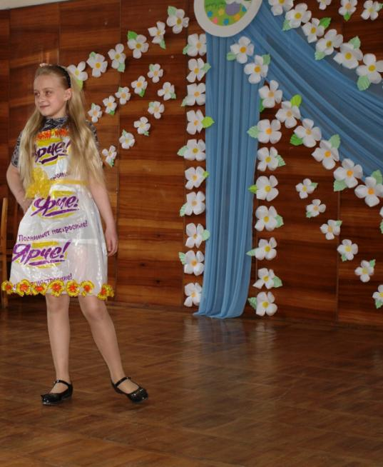

Slide 21
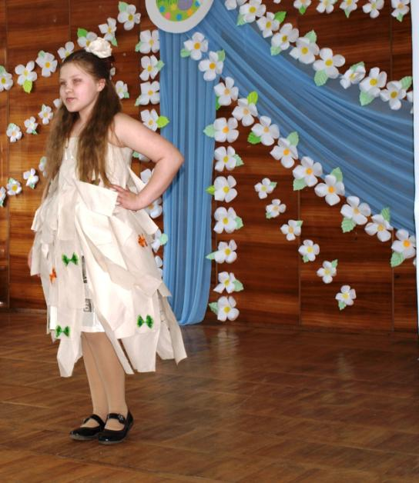

Slide 22
Что дают ребенку эти занятия?
развитие фантазии;
развитие образного мышления;
тренировка мелкой моторики;
формирование навыков конструирования;
развитие пространственного воображения;
развитие внимания и памяти;
формирование навыка нестандартного взгляда на вещи.

Slide 23
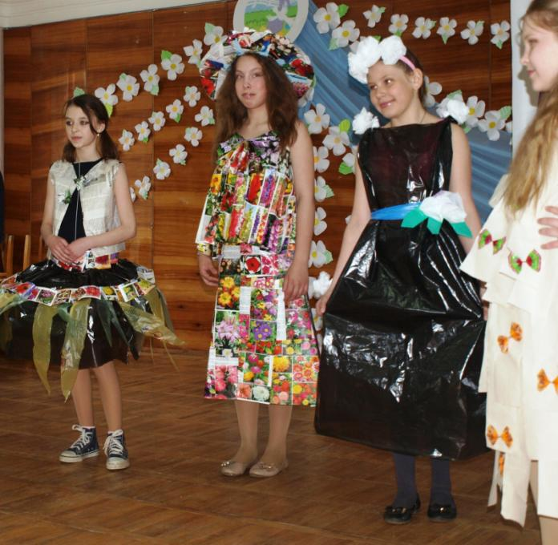

Slide 24
Спасибо за внимание!

